Slide 1

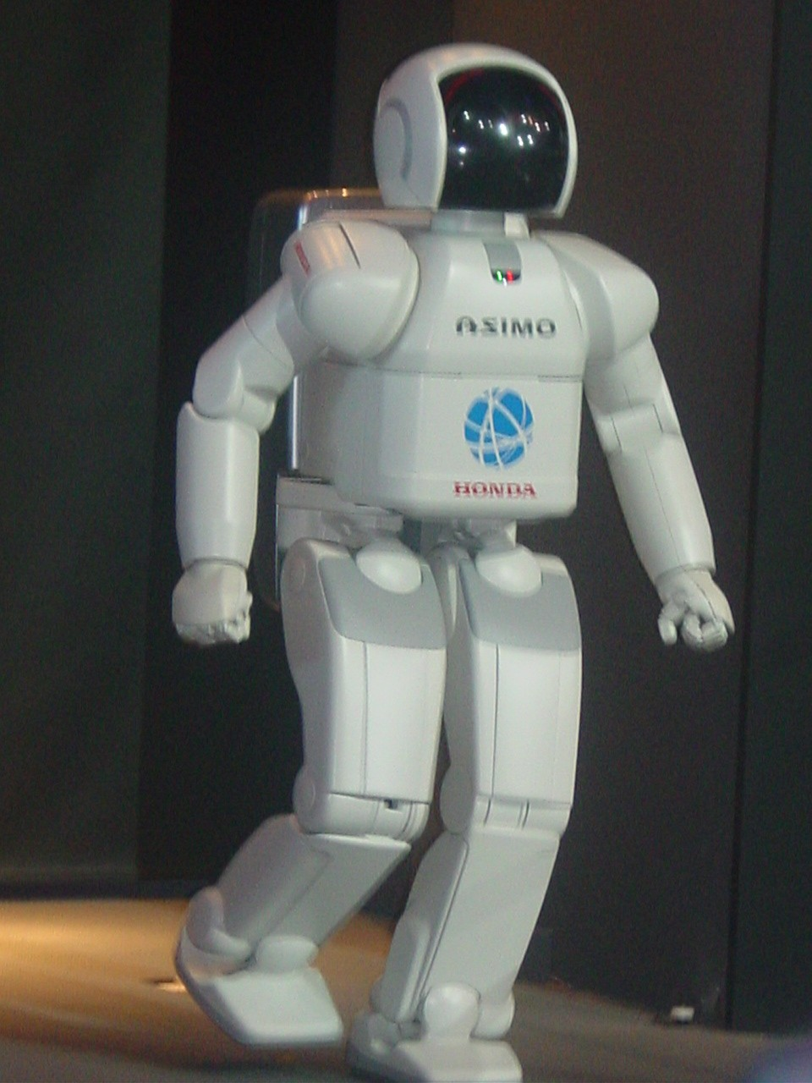
Pengantar Robotika

Slide 2
Materi
Klasifikasi Robot
Sistem Robot
Pembuatan Robot
Lomba Robot

Slide 3
Klasifikasi Robot
Pada dasarnya dilihat dari struktur dan fungsi fisiknya (pendekatan visual) robot terdiri dari dua bagian, yaitu non-mobile robot dan mobile robot
Kombinasi keduanya dapat menghasilkan kelompok kombinasi konvensional (mobile & non-mobile) dan kelompok non-konvensional

Slide 4
Robot Konvensional
Kelompok pertama sengaja diberi nama konvensional karena nama yang dipakai adalah nama-nama yang dianggap sudah umum
Seperti mobile manipulator, climbing robot (robot pemanjat), walking robot (misal: bi-ped robot) dan nama-nama lain yang sudah populer

Slide 5
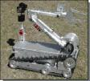

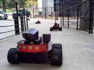
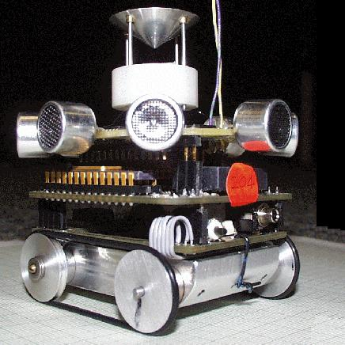
Robot Konvensional

Slide 6
Robot Non-Konvensional
Segala bentuk inovasi penyerupaan yang bisa dilakukan
Seperti robot humanoid, animaloid, extra-ordinary
Robot ASIMO seperti manusia, robot bawah air dan robot terbang untuk proyek pertahanan atau mesin perang

Slide 7


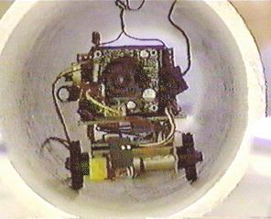
Robot Non-Konvensional

Slide 8
Robot Non-Mobile
Robot arm atau manipulator
Mesin cerdas (intelligent machine) yang tidak selalu tampak memiliki bagian tangan, kaki atau roda
Misalnya mesin-mesin otomatis Lathe, Milling, Drilling Machine, CNC (Computer Numerical Control) Machine, EDM (Electric Discharge Machine), dan berbagai peralatan otomatis yang biasa dijumpai di pabrik-pabrik modern.

Slide 9



Robot Non-Mobile

Slide 10
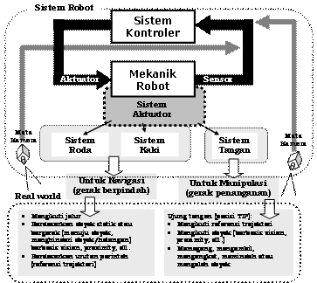
Sistem Robot

Slide 11
Sistem Kontroler
Adalah rangkaian elektronik yang setidak-tidaknya terdiri dari rangkaian prosesor (CPU, Memori, komponen interface Input/Output), signal conditioning untuk sensor (analog dan atau digital), dan driver untuk aktuator
Bila diperlukan bisa dilengkapi dengan sistem monitor seperti seven segment, LCD (liquid crystal display] ataupun CRT (cathode ray-tube)

Slide 12
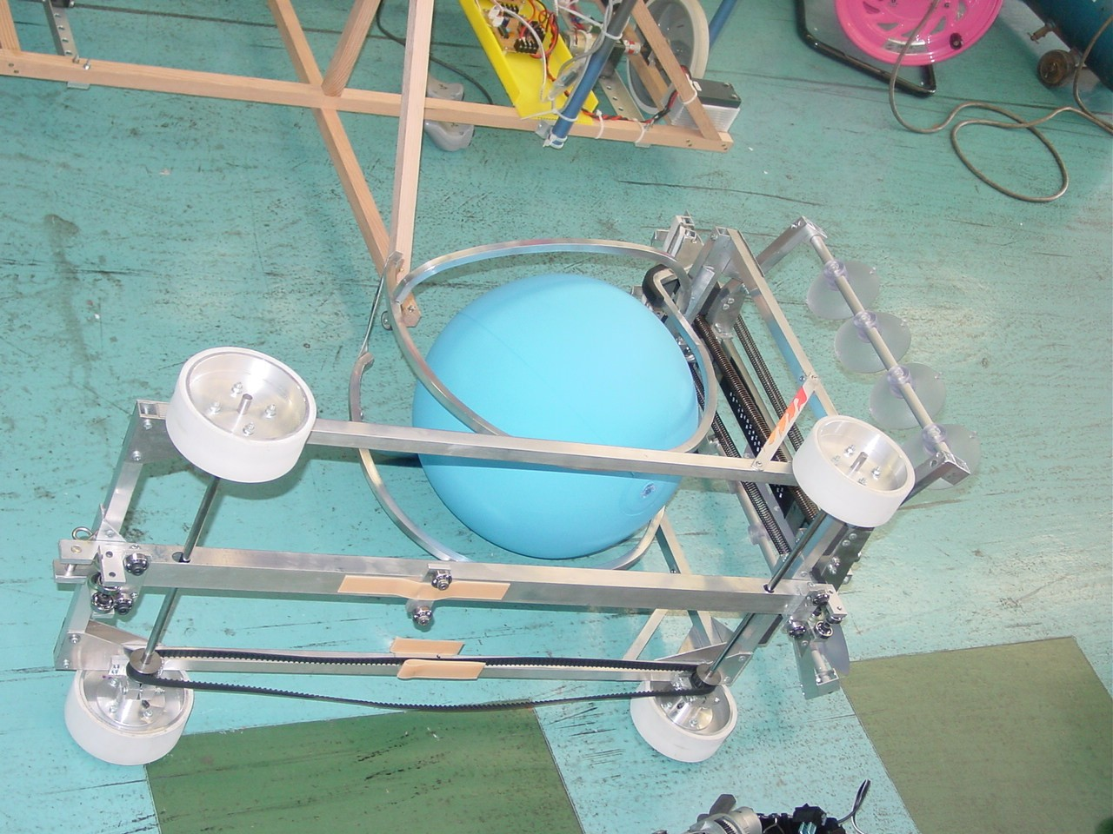
Mekanik Robot
Adalah sistem mekanik yang dapat terdiri dari setidak-tidaknya sebuah fungsi gerak
Jumlah fungsi gerak disebut sebagai derajat kebebasan atau degree of freedom (DOF)
Sebuah sendi yang diwakili oleh sebuah gerak aktuator disebut sebagai satu DOF.
Sedangkan derajat kebebasan pada struktur roda dan kaki diukur berdasarkan fungsinya

Slide 13

Sensor
Adalah perangkat atau komponen yang bertugas mendeteksi (hasil) gerakan atau fenomena lingkungan yang diperlukan oleh sistem kontroler
Dapat dibuat dari sistem yang paling sederhana seperti sensor ON/OFF menggunakan limit switch, sistem analog, sistem bus parallel, sistem bus serial, hingga sistem mata kamera

Slide 14

Aktuator
Adalah perangkat elektromekanik yang menghasilkan daya gerakan.
Dapat dibuat dari sistem motor listrik (Motor DC (permanent magnet, brushless, shunt dan series), Motor DC Servo, Motor DC Stepper, ultrasonic motor, linear motor, torque motor, solenoid, dsb.), sistem pneumatik (perangkat kompresi berbasis udara atau gas nitrogen), dan perangkat hidrolik (berbasis bahan cair seperti oli).
Untuk meningkatkan tenaga mekanik aktuator atau torsi gerakan dapat dipasang sistem gearbox, baik sistem direct-gear (sistem lurus, sistem ohmic/worm-gear, planetary gear, dsb.), sprochet-chain (gir-rantai, gir-belt, ataupun sistem wire-roller, dsb.)

Slide 15
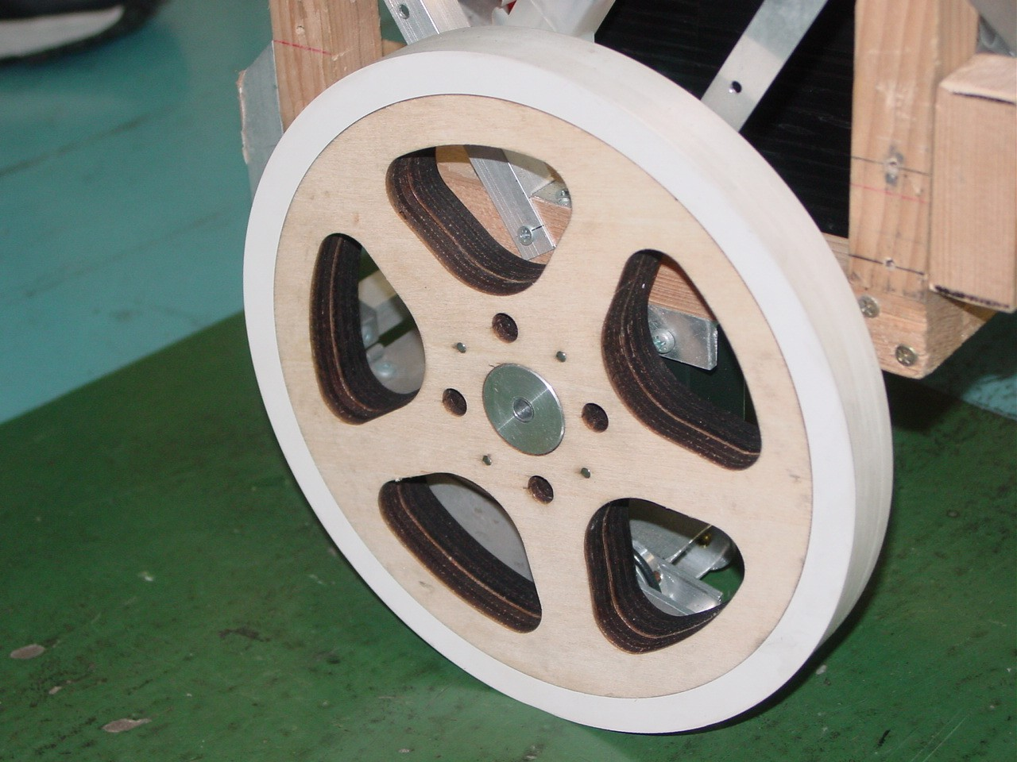
Sistem Roda
Adalah sistem mekanik yang dapat menggerakkan robot untuk berpindah posisi
Dapat terdiri dari sedikitnya sebuah roda penggerak (drive dan steer), dua roda differensial (kiri-kanan independen ataupun sistem belt seperti tank), tiga roda (synchro drive atau sistem holonomic), empat roda (Ackermann model/car like mobile robot ataupun sistem mecanum wheels) ataupun lebih

Slide 16
Sistem Kaki
Pada dasarnya sistem kaki adalah gerakan “roda” yang didisain sedemikian rupa hingga memiliki kemampuan gerak seperti mahluk hidup.
Robot berjalan dengan sistem dua kaki atau biped robot memiliki struktur kaki seperti manusia setidak-tidaknya mempunyai sendi-sendi yang mewakili pergelangan kaki, lutut, dan pinggul.
Dalam konfigurasi yang ideal pergerakan pada pinggul dapat terdiri dari multi DOF dengan kemampuan gerakan memutar seperti orang menari jaipong.
Demikian juga pada pergelangan kaki, idealnya adalah juga memiliki kemampuan gerakan polar.
Untuk robot binatang (animaloid) seperti serangga, jumlah kaki dapat didisain lebih dari empat. Bahkan robot ular dapat memiliki DOF yang lebih dari 8 sesuai dengan panjang robot (ular) yang didefinisikan

Slide 17
Sistem Tangan
Adalah bagian atau anggota badan robot selain sistem roda atau kaki.
Dalam konteks mobile robot, bagian tangan ini dikenal sebagai manipulator yaitu sistem gerak yang berfungsi untuk memanipulasi (memegang, mengambil, mengangkat, memindah atau mengolah) obyek.
Pada robot industri fungsi mengolah ini dapat berupa perputaran (memasang mur-baut, mengebor/drilling, milling, dll.), tracking (mengelas, membubut, dsb.) ataupun mengaduk (kontrol proses).
Untuk robot tangan, disain sendi-lengan diukur berdasarkan DOF. Lengan dapat dibuat kaku/tegar (rigid) ataupun fleksibel (flexible manipulator).
Sistem tangan memiliki bagian khusus yang disebut sebagai gripper atau grasper (pemegang).
Untuk grasper yang didisain seperti jari tangan manusia, derajat kebebasannya dapat terdiri lebih dari 16 DOF (3 DOF untuk jari kelingking, manis, tengah, telunjuk, dan 4 DOF untuk jari jempol), tidak termasuk gerakan polar pada sendi pergelangan

Slide 18


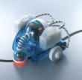

Pembuatan Robot Line Tracer

Slide 19


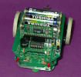

Pembuatan Robot Line Tracer

Slide 20
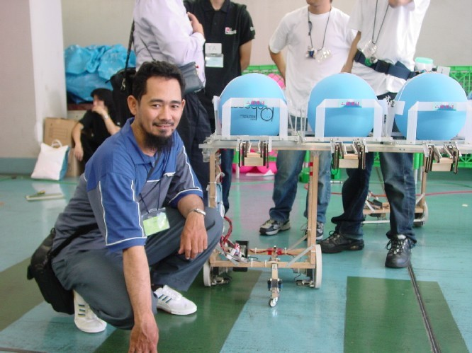
Contoh Robot

Slide 21
Question ?
End of Session

